Slide 1
Квиз по профориентации
Подготовил Субботин В. «11А»

Slide 2
Ребята, сегодня, в этом квизе у нас будет возможность рассмотреть некоторые самые востребованные, нужные и желаемые профессии. По описаниям вы должны будете угадать суть профессии и заработать указанное в ячейке количество баллов. Команда, заработавшая больше всего баллов, считается победившей. Удачи.

Slide 3
100 | 200 | 300 | 400
100 | 200 | 300 | 400
100 | 200 | 300 | 400
100 | 200 | 300 | 400

Slide 4
Это очень творческая профессия. Для нее характерны высокая конкуренция, капитализация и разнообразие направлений. Уверен, многие из вас желали бы им стать. Многие считают, что успех в ней зависит от наличия таланта и слуха, но эти вещи можно развить.
Ответ

Slide 5
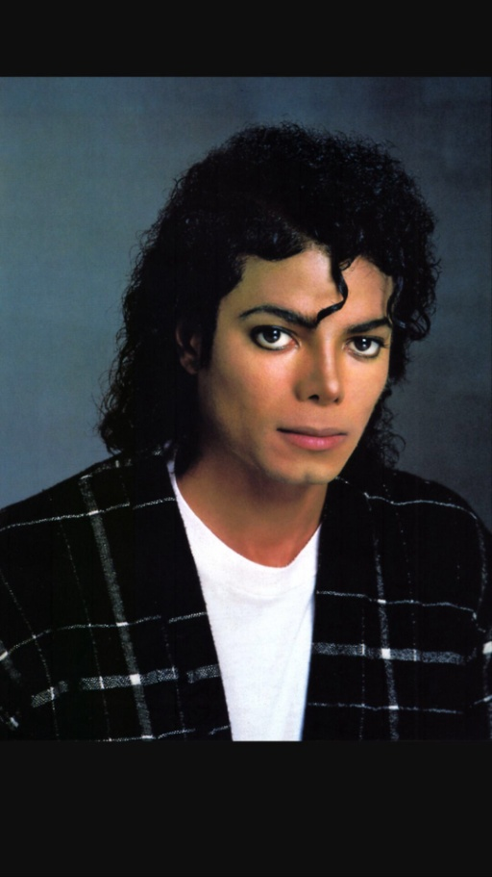
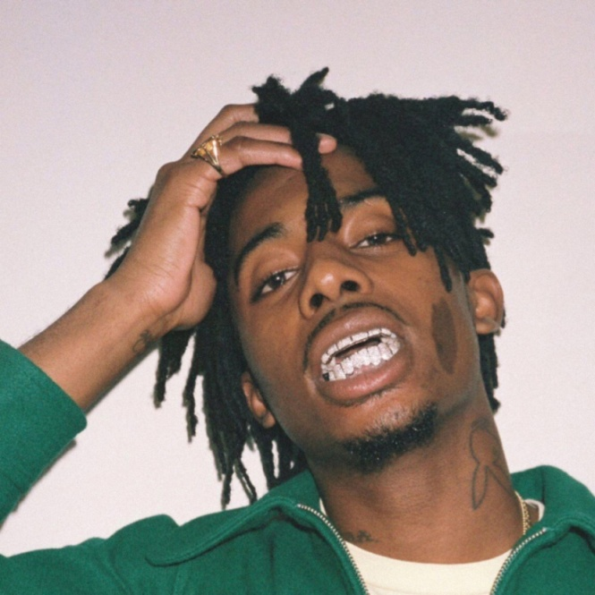
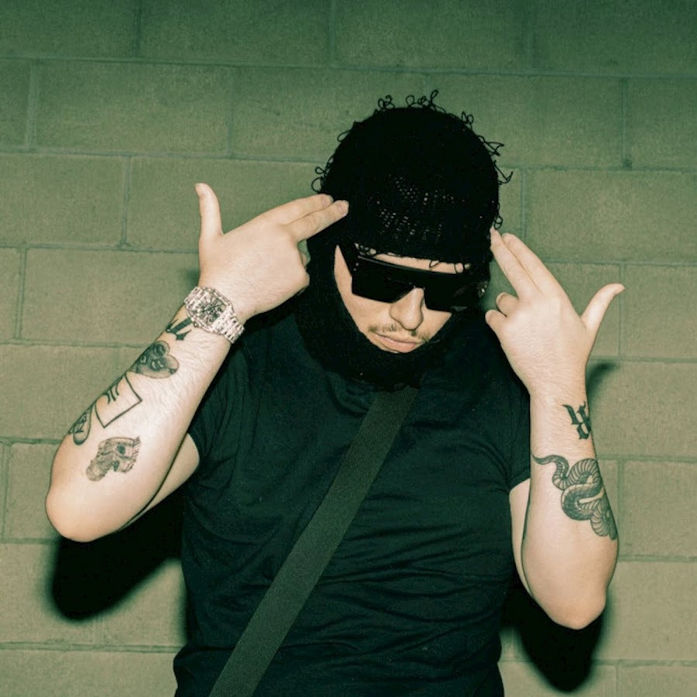
Музыкальный исполнитель
Домой

Slide 6
Довольно творческая профессия, так же не требует специального образования, но требует понимания работы соц.сетей.
Ответ

Slide 7
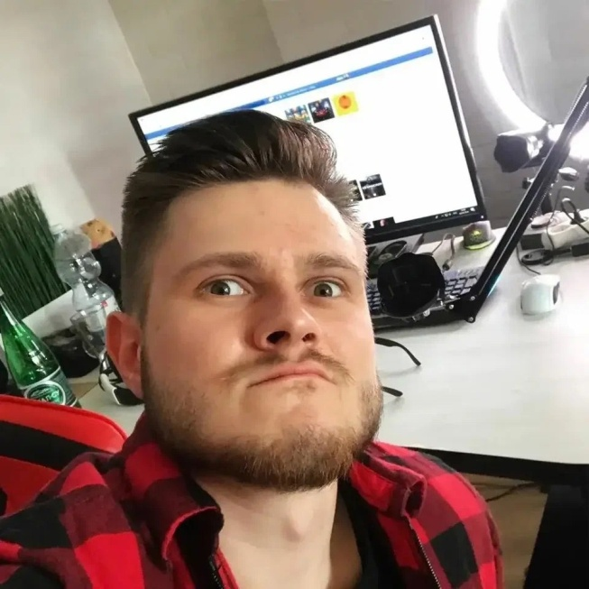
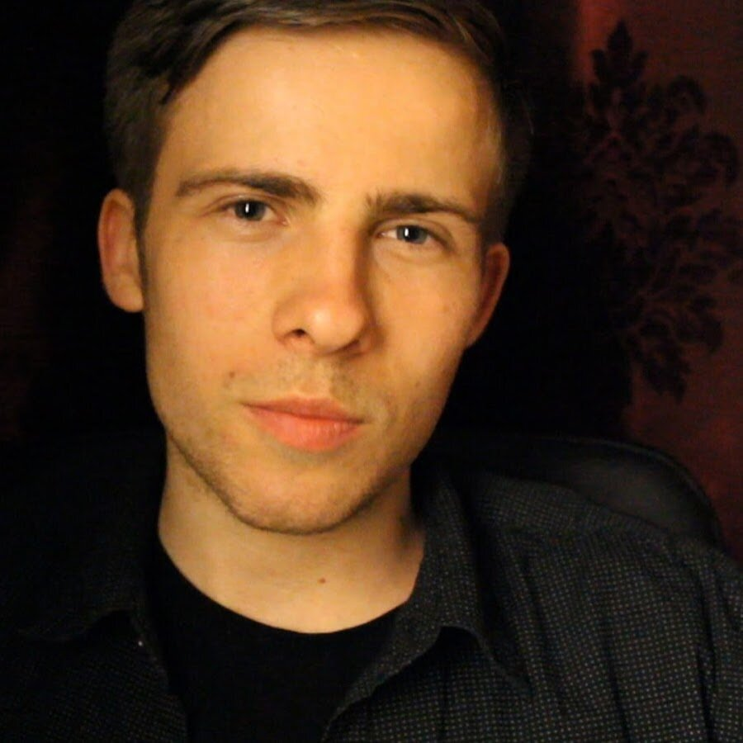
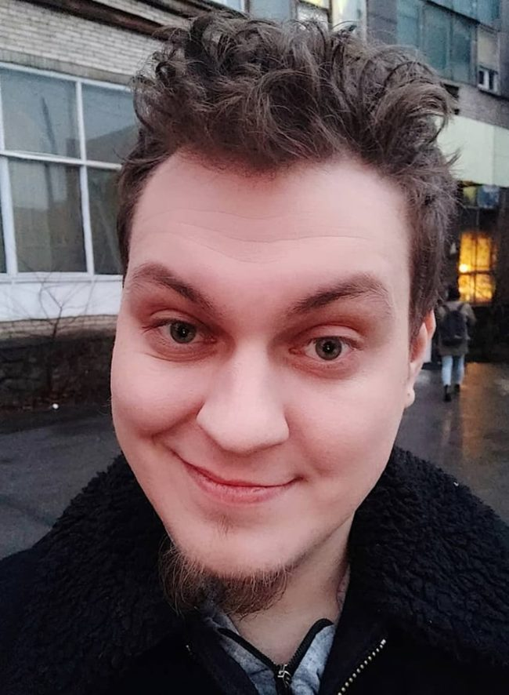
Блоггер
Домой

Slide 8
Творческая профессия, требующая знания своего дела. Предполагает много работы с материалами, формами, знания пропорций человека. Фамилии представителей профессии знакомы даже обывателям.
Ответ

Slide 9
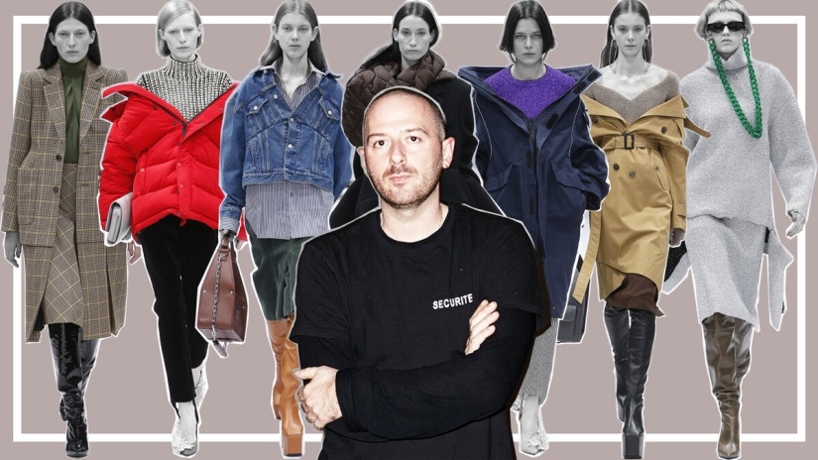
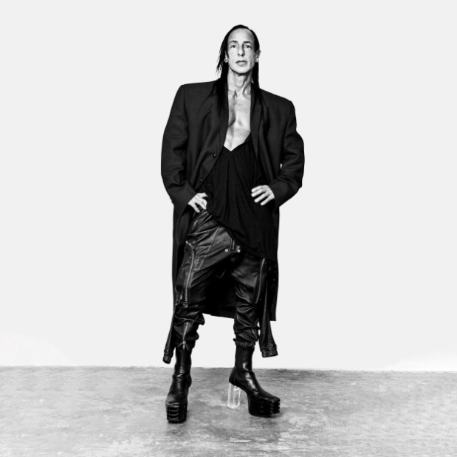
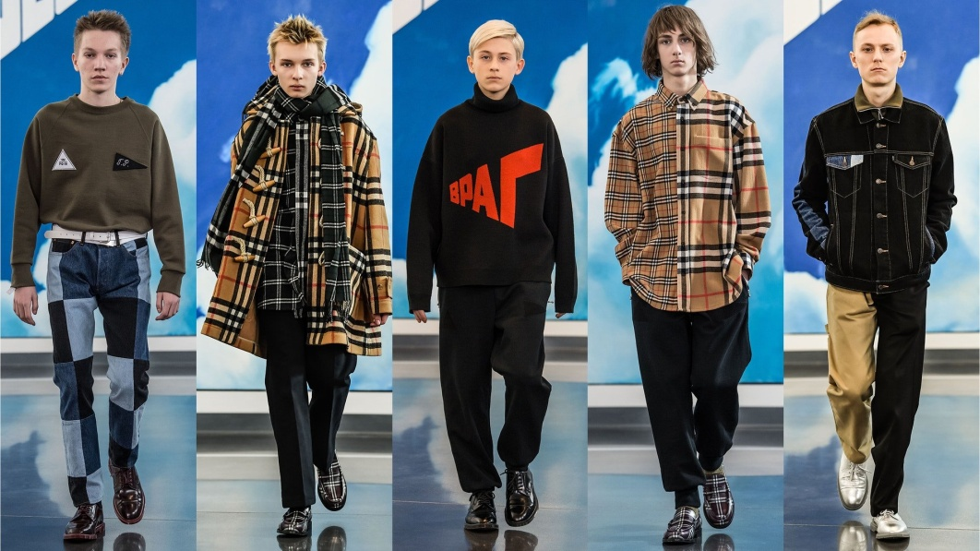
Фэшн-дизайнер
Домой

Slide 10
Профессия, требующая специального образования, внешних данных и развитой речи, связана с киноиндустрией.
Ответ

Slide 11
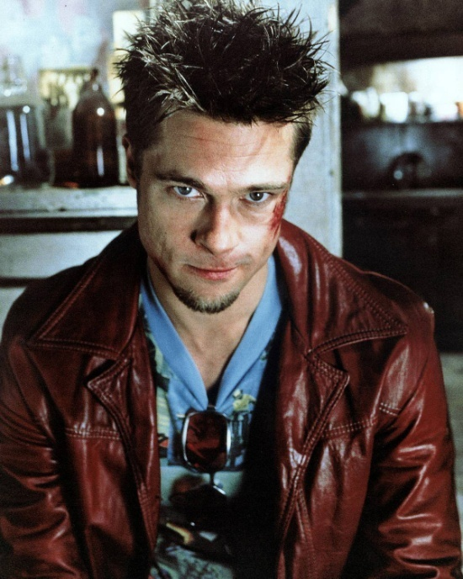
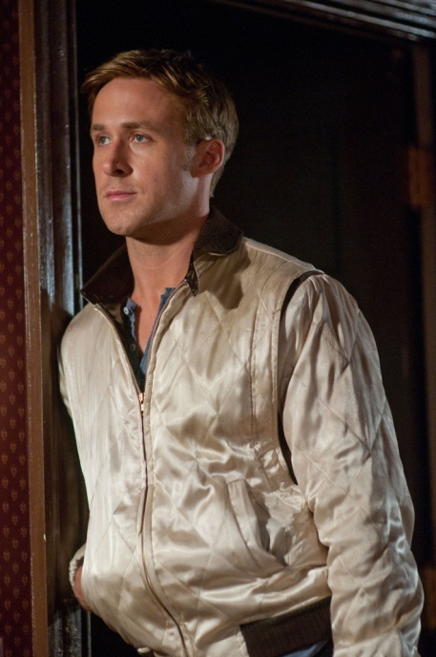
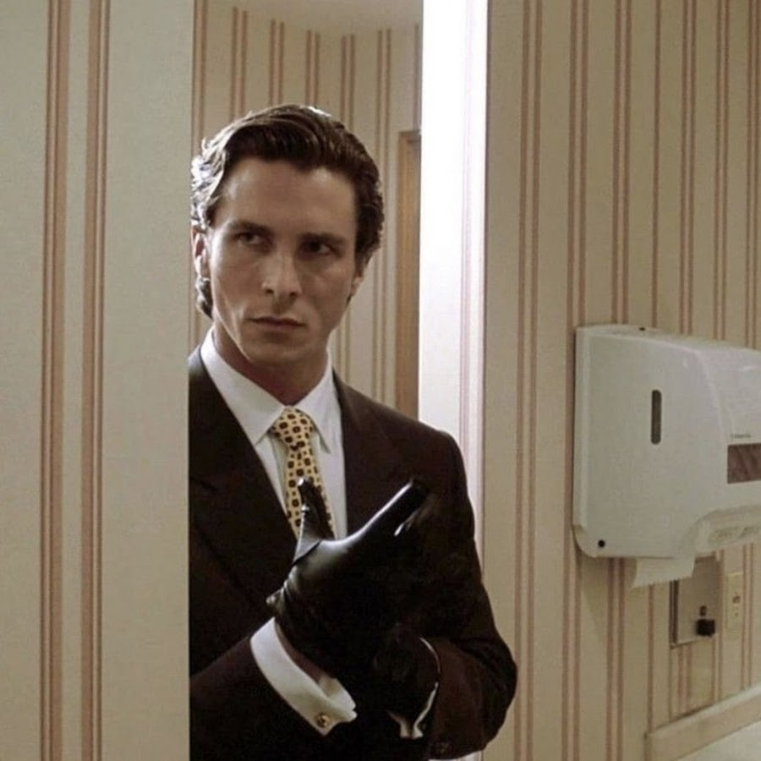
Актер
Домой

Slide 12
Древняя профессия, требующая образования, широкого круга знаний о мире. Ее представители занимаются выявлением истины в мире.
Ответ

Slide 13
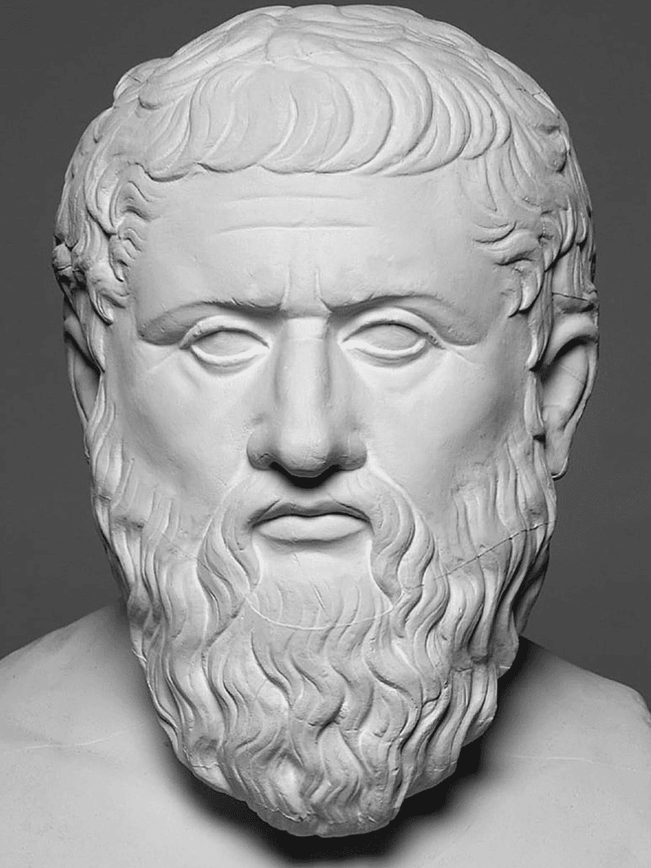
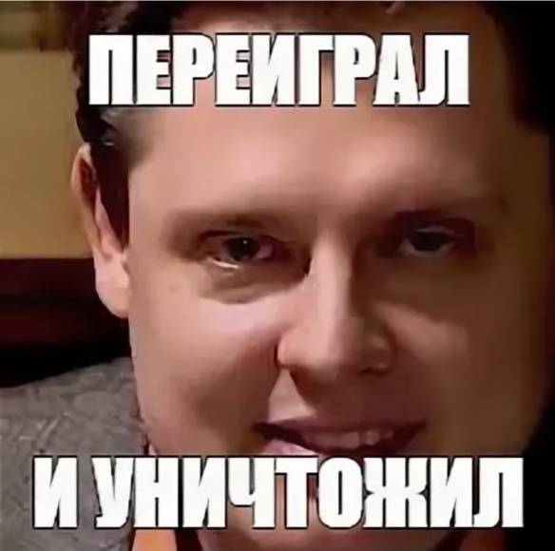
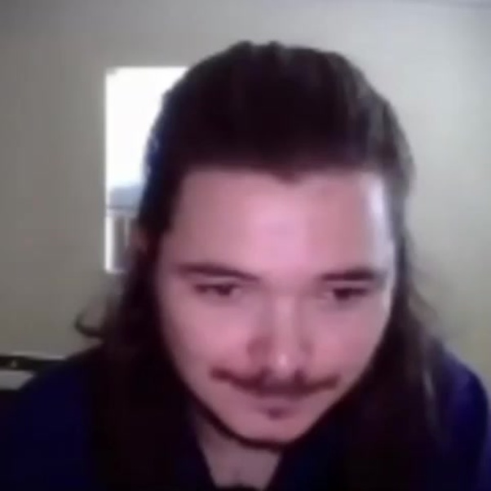
Философ))
Домой

Slide 14
Эта профессия требует хорошего технического образования и очень обширна. Ее представители занимаются конструированием всего, от ракетных носителей до компьютеров.
Ответ

Slide 15
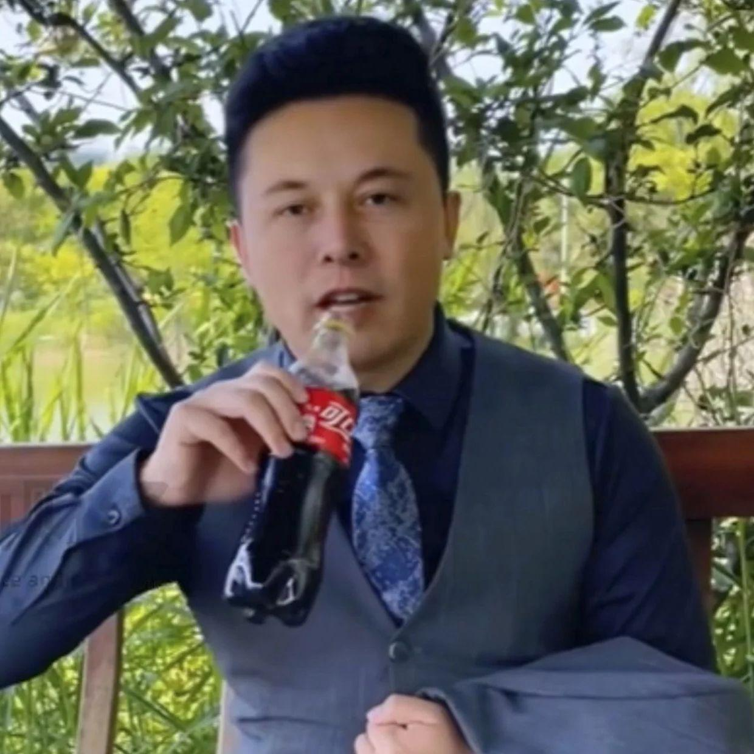
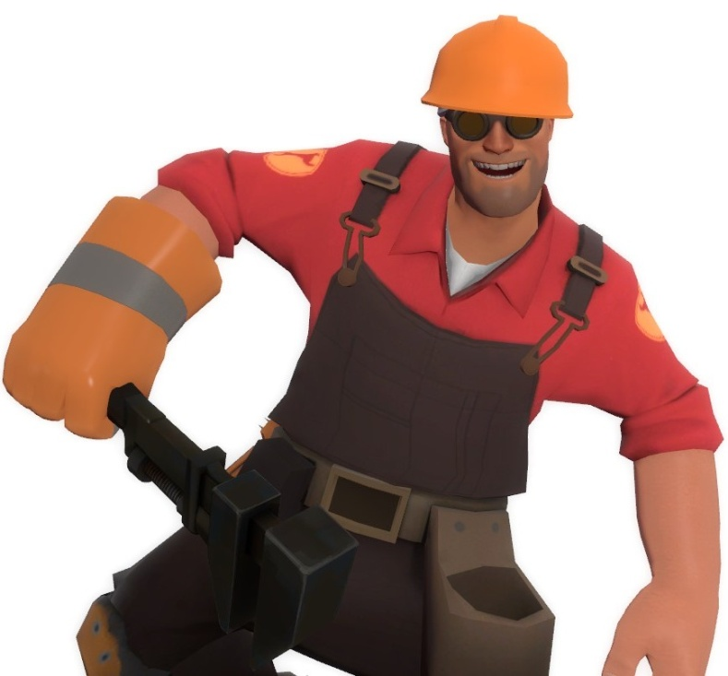
Инженер
Домой

Slide 16
Обширная техническая специальность, тесно связанная с компьютерами, программированием.
Ответ

Slide 17
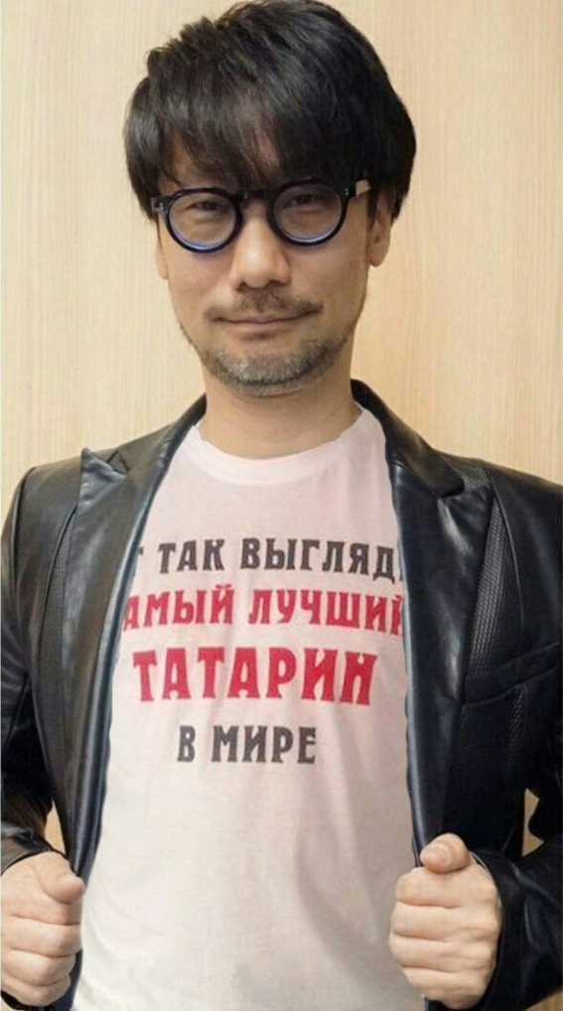
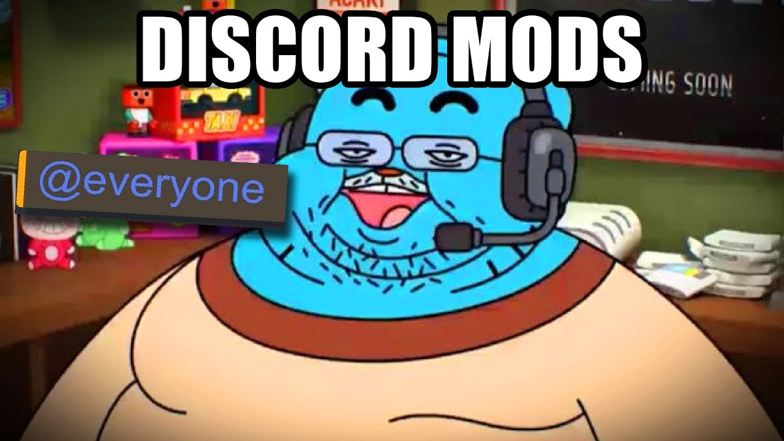
IT-специалист
Домой

Slide 18
Профессия требует большой физической выносливости, а так же навыков ориентирования в пространстве, умения управлять большой летающей конструкцией
Ответ

Slide 19
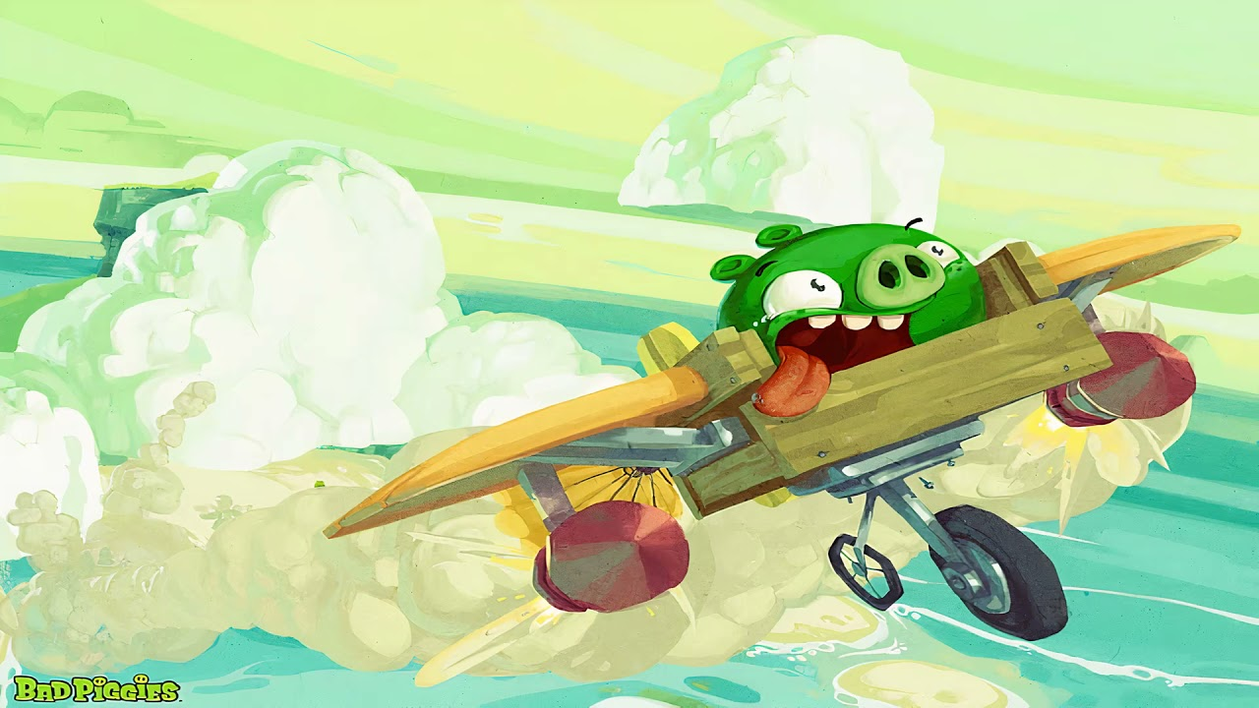
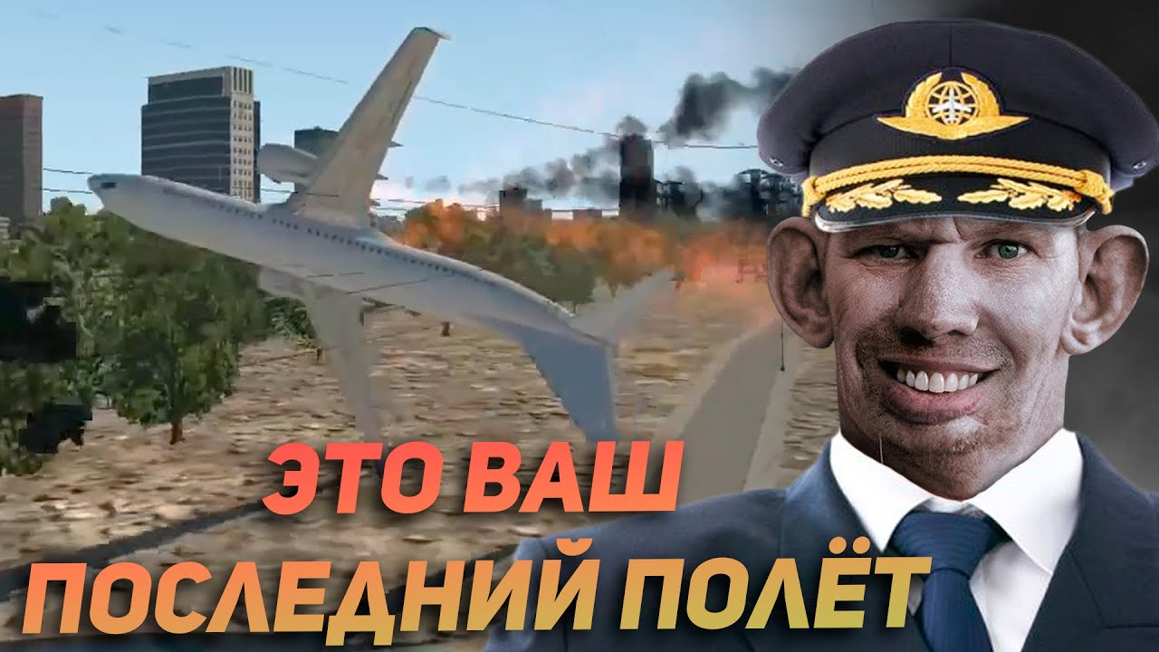
Пилот
Домой

Slide 20
Профессия с высокой ответственностью, требует колоссальных знаний и хорошего образования, навыков управления людьми, знания политики.
Ответ

Slide 21
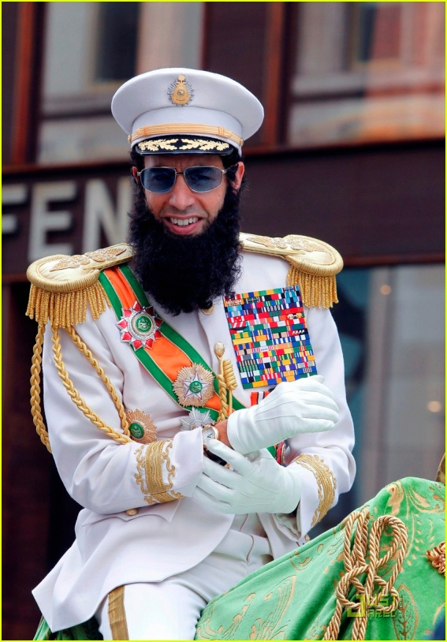
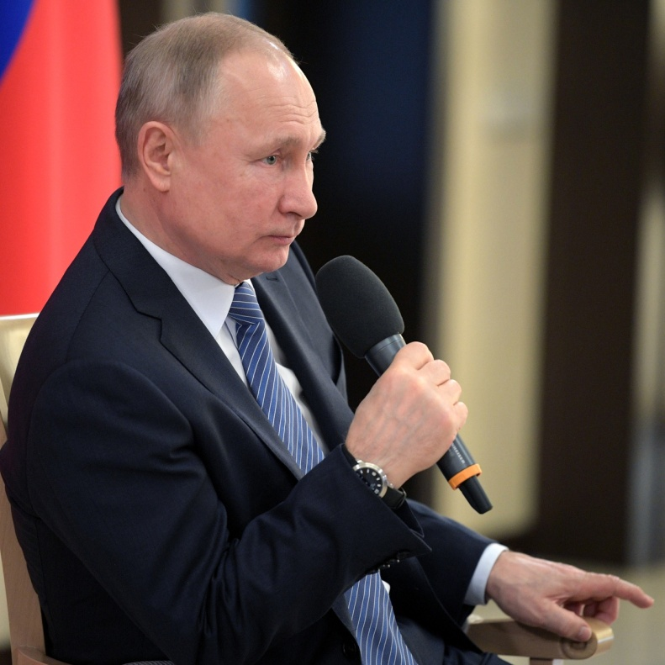
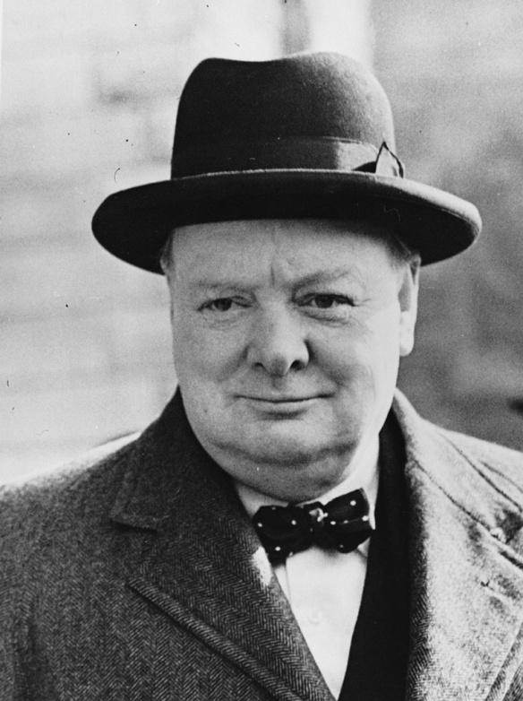
Политик
Домой

Slide 22
Люди стальной воли, выдержки, они защищают страну в самые страшные моменты ее истории.
Ответ

Slide 23
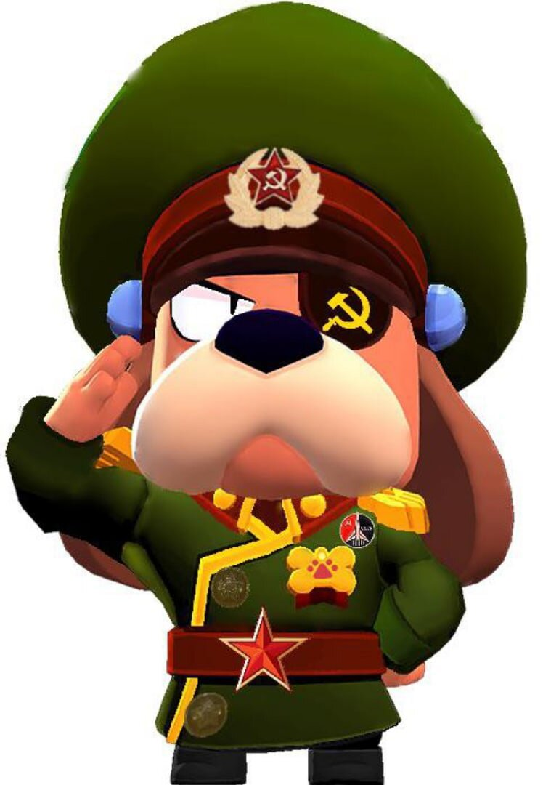

Военный
Домой

Slide 24
Профессия предполагает работу с детьми, требует большого терпения.
Ответ

Slide 25
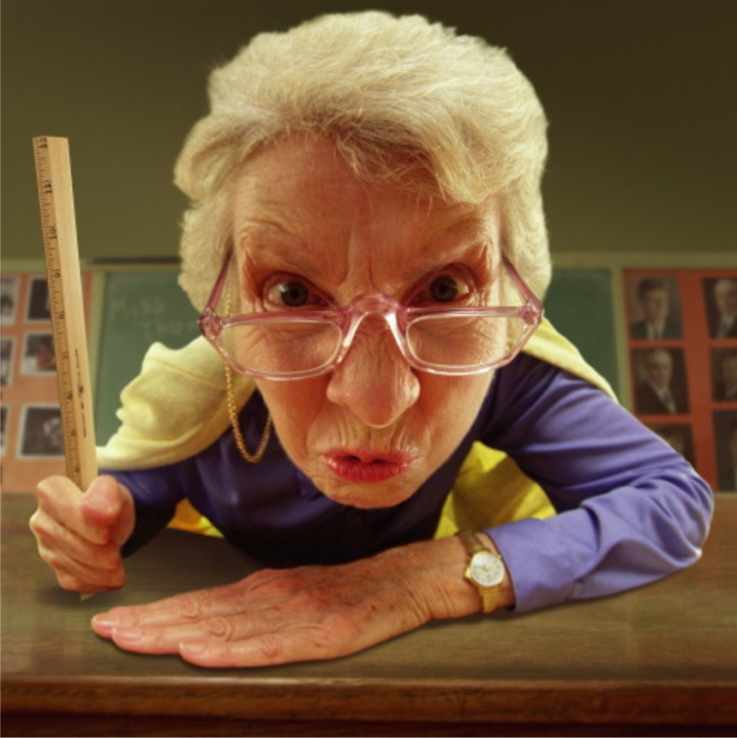
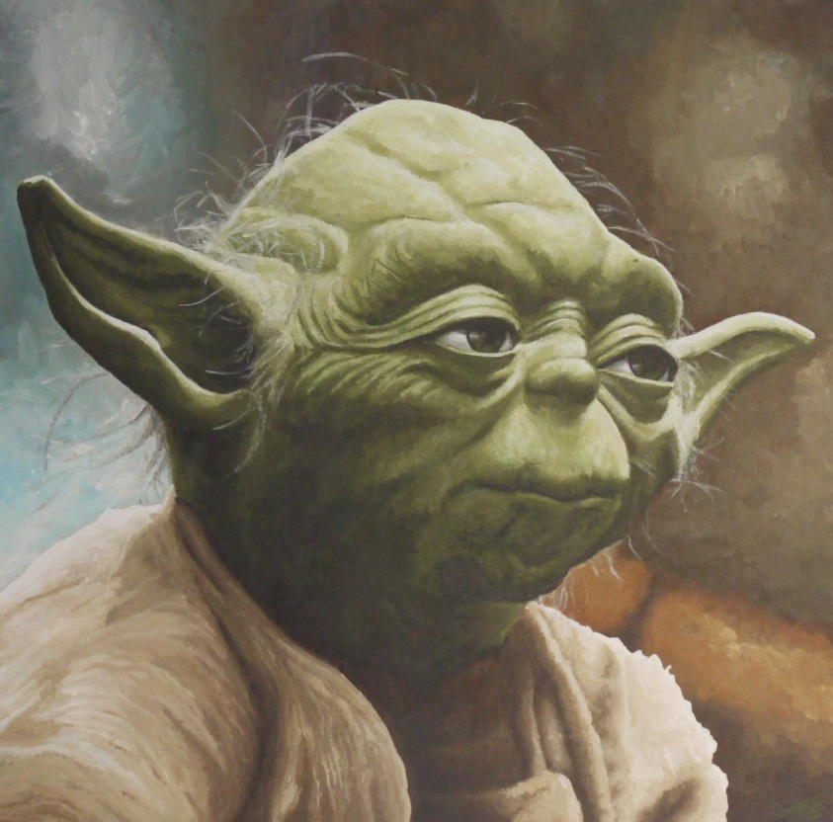
Учитель
Домой

Slide 26
Профессия необходима для общества, ведь эти люди обеспечивают здоровье обществу.
Ответ

Slide 27


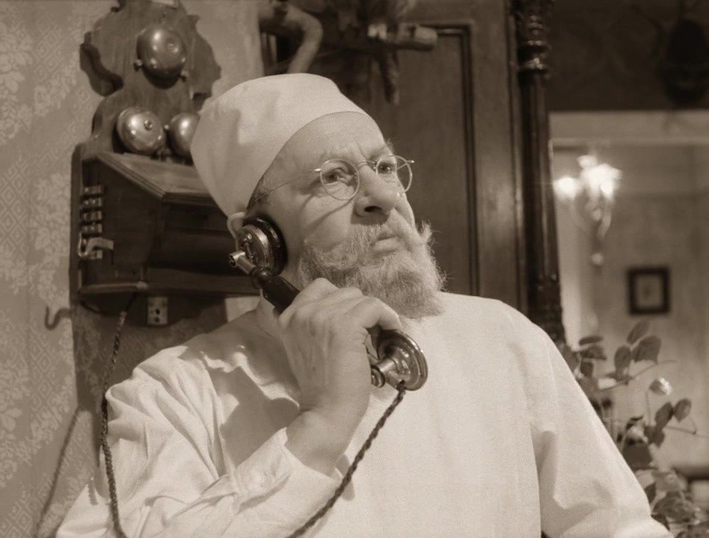
Врач
Домой

Slide 28
Профессия призвана поддерживать порядок в обществе, ее представителям необходима физическая сила, дедукция, навыки стрельбы, отвага.
Ответ

Slide 29
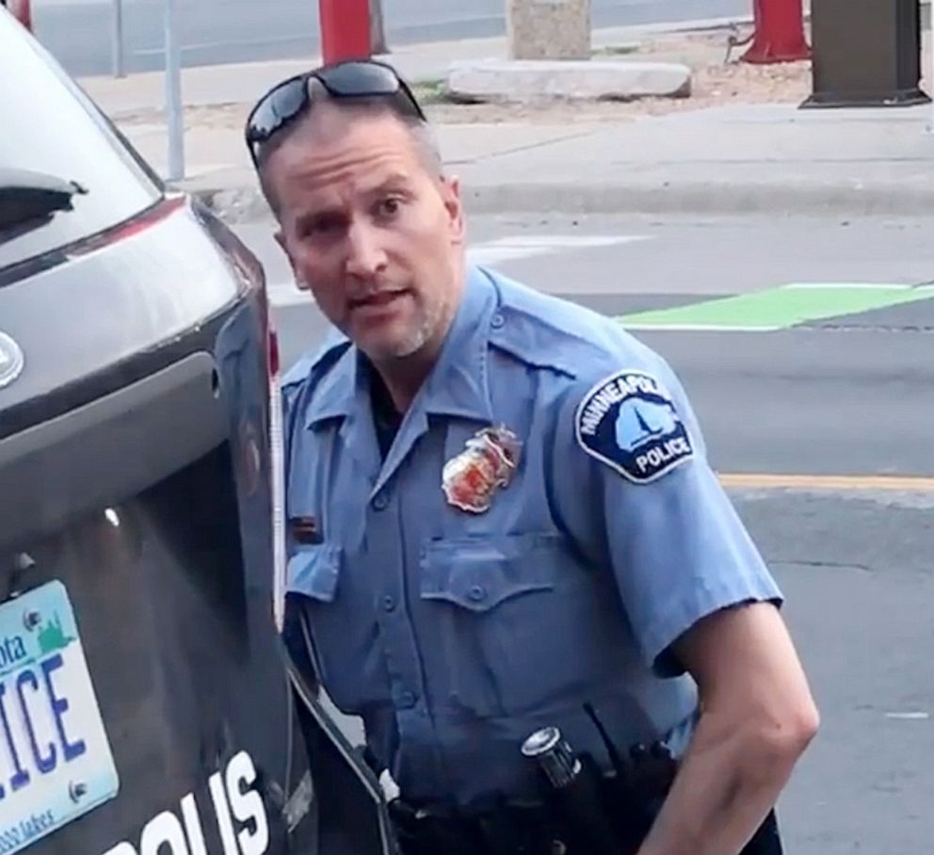
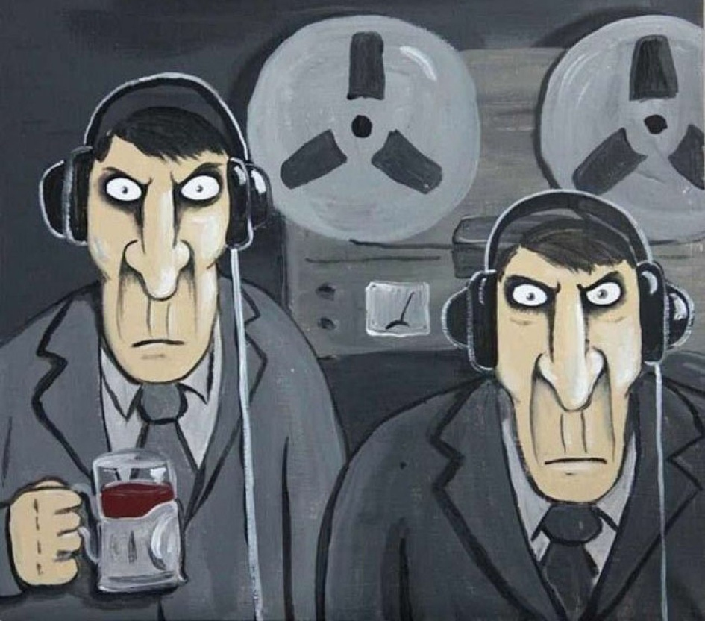
Полицейский
Домой

Slide 30
Этот человек так же выполняет очень полезную работу, раньше он был необходим, без него коммуникация была бы невозможна, а сегодня без него вы не получите свой заказ Вайлдберриз.
Ответ

Slide 31
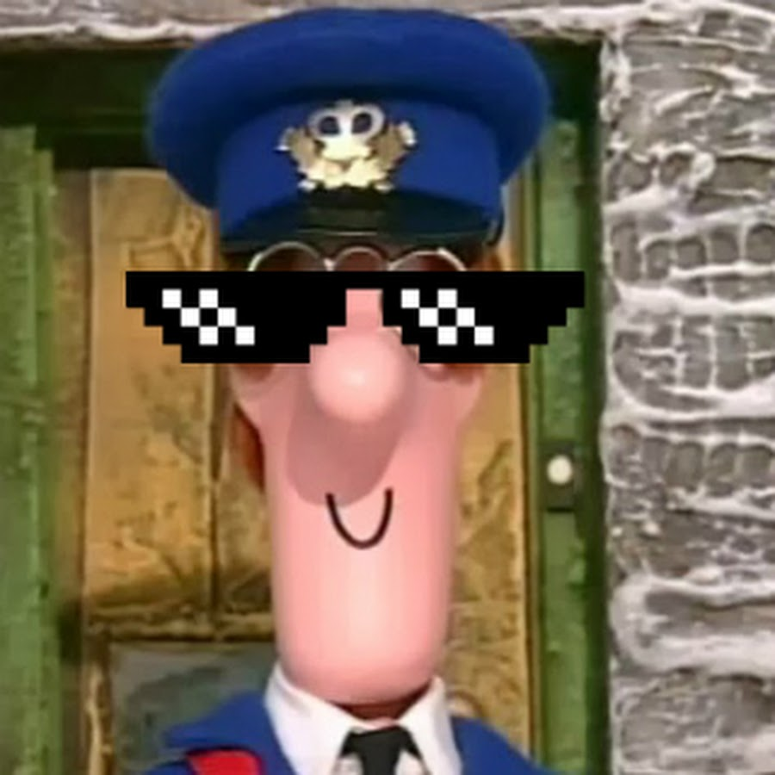
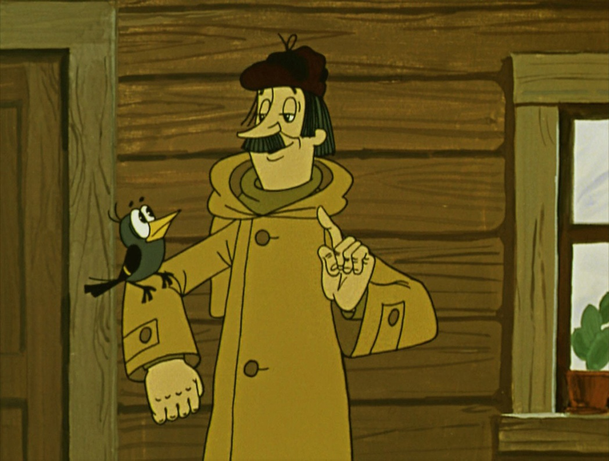
Почтальон
Домой

Slide 32
Очень полезные для общества люди, они занимаются изучениями разных явлений науки.
Ответ

Slide 33

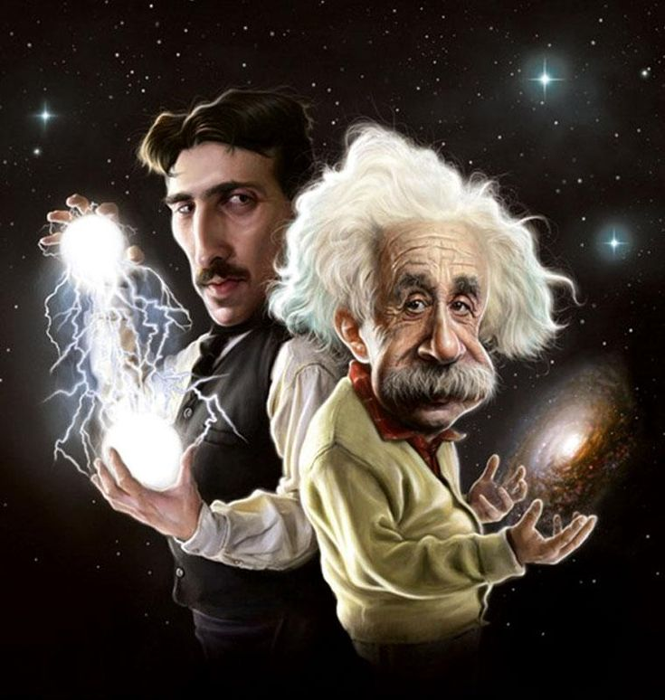
Ученый
Домой

Slide 34
Этот человек занимается тоже очень важным делом, ведь гастрономическое удовольствие – важная часть нашей жизни.
Ответ

Slide 35
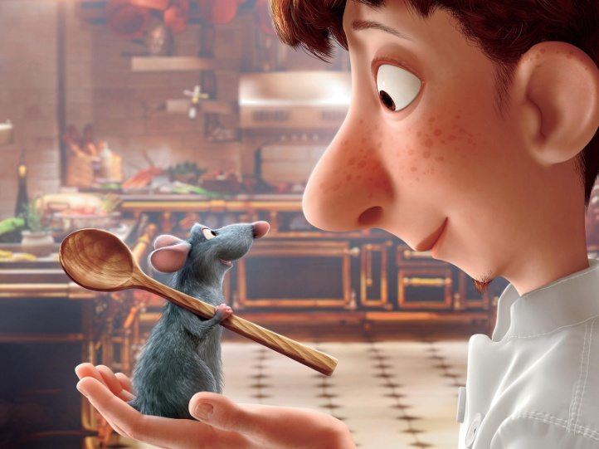
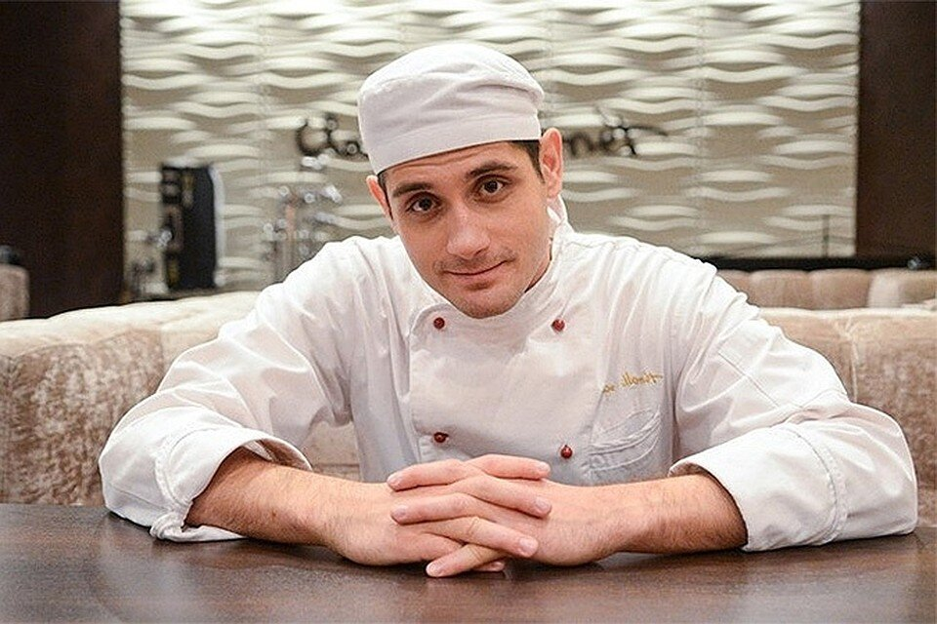
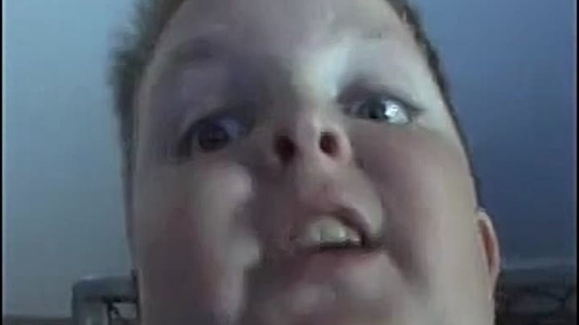
ПОВАР
Домой

